Slide 1


SISTEMAS EMBARCADOS
SISTEMAS OPERACIONAIS EMBARCADOS
AULA 1 - REVISÃO
Sistemas Operacionais
GNU / Linux
Msc. Celso B. Varella Neto

Slide 2
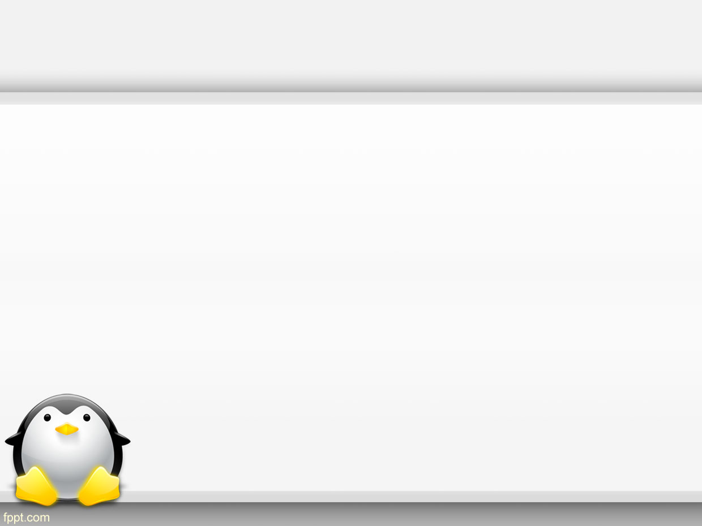
Sobre este documento
Este documento é baseado nos materiais de treinamento:
Free Electrons: http://free-electrons.com/training/
Embedded Labworks: https://e-labworks.com/treinamentos/linux-embarcado/
Este documento é disponibilizado sob a Licença Creative Commons
BY SA 3.0.
http://creativecommons.org/licenses/by-sa/3.0/legalcode

Slide 3
Breve Histórico
1970 – Eng. da Bell Labs, liderados por Ken Thompson e Dennis Ritchie, criam o sistema operacional Unix.
1983 – Richard Stallman, projeto GNU e o conceito de software livre. Começa o desenvolvimento do gcc, gdb, glibc e outras ferramentas importantes.
1991 – Linus Torvalds, projeto do Kernel do Linux, um sistema operacional UNIX-Like. Em conjunto com o projeto GNU, nasce o sistema operacional GNU/Linux.
1995 – Linux é cada vez mais popular como sistema para servidores.
2000 – Linux é cada vez mais popular em sistemas embarcados.
2008 – Torna-se cada vez mais popular em dispositivos móveis.
2010 – Torna-se mais e mais popular em telefones.

Slide 4

Breve Histórico
Em 1991...
“ I'm doing a (free) operating system (just a hobby, won't be big and professional like gnu) for 386(486) AT clones. This has been brewing since april, and is starting to get ready. I'd like any feedback on things people like/dislike in minix, as my OS resembles it somewhat (same physical layout of the file-system (due to practical reasons) among other things).”

Slide 5
O KERNEL
Linux é o Kernel “www.kernel.org”
Distribuições Linux – Integração: Kernel Linux, bibliotecas e aplicações
Linux Embarcado – É o uso do Kernel Linux e de diversos componentes open-source.
Livre de royalties;
Roda em dispositivos com poucos recursos;
Portável, roda em mais de 20 arquiteturas;
Escalável, o mesmo Kernel roda de relógios de pulso a servidores;
Estável, capaz de rodar por muito tempo sem necessitar de reboot;
Modularidade, capaz de rodar apenas o que é necessário;
Multicore e Multiusuário;
Recursos “infinitos” disponíveis na internet.

Slide 6
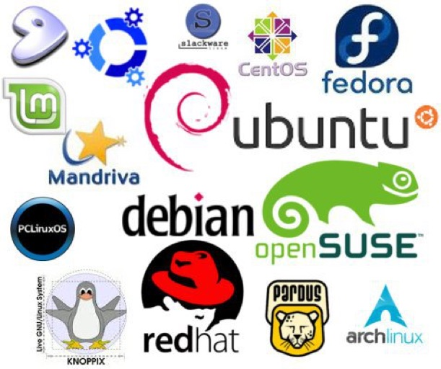
Distribuições
http://triosdevelopers.com

Slide 7
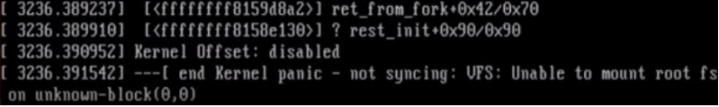
Sistema de Arquivos
Sistemas de arquivos são usados para organizar dados em diretórios e arquivos em dispositivos de armazenamento ou rede.
Em sistemas UNIX, aplicações e usuários enchergam uma hierarquia global de arquivos e diretórios, a qual pode ser composta por diversos sistemas de arquivos.
Um sistema de arquivo em particular é montado na raiz da hierarquia e é identificado por “/” ou “root filesystem”.
O “root filesystem” é o primeiro sistema de arquivo montado, tarefa esta, realizada pelo kernel durante a inicialização do sistema.
Quando o “root filesystem” não está disponível ocorre “Kernel Panic”.

Slide 8
Sistema de Arquivos
/bin – Programas básicos;
/boot – Imagem do kernel;
/dev – Arquivos de dispositivo;
/etc – Arquivos de configuração do sistema e de aplicações;
/home – Diretório “home” dos usuários;
/lib – Bibliotecas básicas;
/media – Ponto de montagem de mídias removíveis;
/proc – Sistema de arquivos virtual “proc”;
/root – Diretório “home” do usuário “root”;
/sbin – Programas básicos do sistema;
/sys – Sistema de arquivo virtual “sysfs”;
/tmp – Arquivos temporários;
/usr – programas, programas do sistema e bibliotecas;
/var - Arquivos de dados variáveis, temporários, logs.

Slide 9
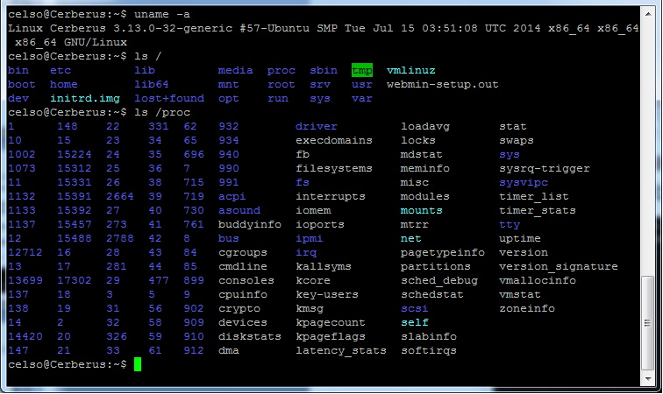
Shell
O shell é uma interface de linha de comandos entre o usuário e o sistema operacional. Sua aparência padrão é uma “tela preta com cursor piscante”.
UBUNTU Teclas Atalho = “CTRL + SHIFT + T” ou Pesquisar “Terminal”

Slide 10
Shell - Comandos
COMANDO | DESCRIÇÃO
cd | Mudar de diretório
mkdir | Criar diretório
rmdir | Remove diretório vazio
rm -R | Remove diretórios e subdiretórios recursivamente
rm | Remove arquivos
mv | Move/Renomeia arquivos
cp | Copia arquivos e diretórios
ls | Lista arquivos e diretórios
cat | Lista o conteúdo de arquivos
pwd | Mostra o diretório atual
man | Mostra o manual do comando
clear | Limpa o shell
echo | Mostra uma linha de texto/string na saída padrão
OBS: O Linux é case-sensitive, então Senai é diferente de SENAI ou de senai!!!

Slide 11
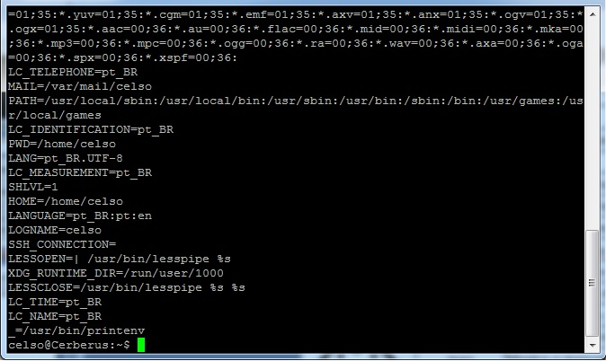
Shell – Variáveis de Ambiente
O shell possui um ambiente de execução com algumas variáveis configuradas. Para exibir estas variáveis use o comando “printenv”!!!

Slide 12
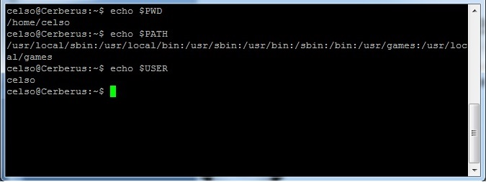
Shell – Variáveis de Ambiente
Uma das principais variáveis de ambiente é a “PATH”, pois possui os caminhos por onde o shell irá procurar um binário para execução.
Visualizar – “echo $VAR”
Criar/Editar – “export VAR=value”
Remover – “unset VAR”

Slide 13
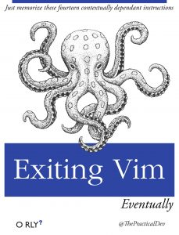
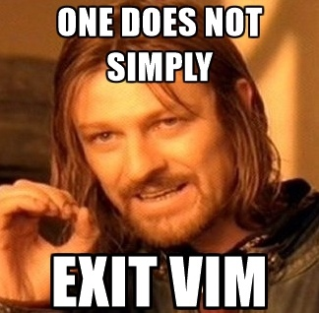
Shell – Editores de Texto
Estão presentes nas distribuições GNU/Linux diversos editores de texto, tanto versões gráficas (gedit), como versões de linha de comando (vi, nano).
Um dos mais utilizados é o “vi” ou sua versão mais avançada, o “vim”. Sua curva de aprendizagem é relativamente grande, mas vale a pena, pois o mesmo além de ser leve e flexível está incluso na maioria das distribuições Linux embarcada.
Stack Overflow:
Helping One Million Developers Exit Vim
www.stackoverflow.com

Slide 14
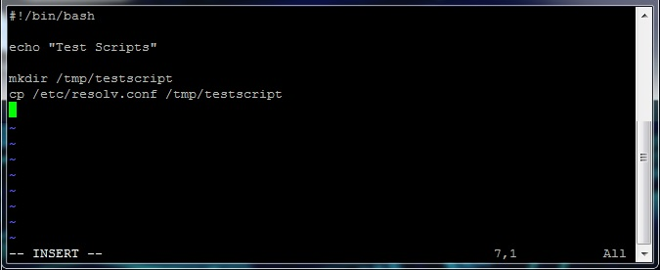
Shell – Scripts
A automação de tarefas nos sistemas GNU/Linux pode ser feita através da utilização de “shell scripts”, os quais utilizam comandos do próprio shell e/ou executáveis do sistema operacional!!!
Normalmente um “shell script” tem em sua primeira linha o nome do programa interpretador, seguido pelos comandos a serem executados. Ex:
OBS: Permissão p/ execução “chmod +x script.sh”

Slide 15
Recursos online
Linux Foundation (notícias, blog e vídeos): http://linuxfoundation.org
Free electrons (documentos e vídeos): http://free-electrons.com
Revista eletrônica sobre Linux: http://www.linuxjournal.com/
Notícias sobre Linux e software livre (brasileiro): http://br-linux.org
Portal Embarcados: http://embarcados.com.br
Blog do Sergio Prado: http://sergioprado.org

Slide 16

Obrigado!!!

